Slide 1
БАЯНДАМА ЖАСАУ
(oral presentation)

Slide 2
БАЯНДАМА АЛДЫНДА
Баяндама жасар алдында тыңдармандар аудиториясы туралы білген жөн. Баяндаманы аудиторияға түсінікті болатындай етіп дайындаңыз.
Егер мүмкін болса, баяндама жасалатын орынды алдын-ала көріңіз
Егер зал үлкен, сіздің даусыңыз бәсең болса микрофон қолданыңыз. Баяндамаға шығар алдында оны тексеріңіз.
Лазерлі указканың бар-жоқтығын, батареясын тексеріңіз
Конференция басталар алдында презентацияңызды жұмыс үстеліне көшіріп дайындап қойыңыз.
Баяндаманы жазылған текстен оқымаңыз!

Slide 3
БАЯНДАМА АЛДЫНДА
Баяндама жасар алдында проектормен жұмыс істеуді білуіңіз керек және әртүрлі компьютерлер мен жүйелерді қолданғанда пайда болатын техникалық қателіктердің алдын алу керек. Мысалы, сіздің презентацияңыз Macintosh-тан PC-ға (не керісінше) ауыстырылғанда графиктер мен текст шрифтерінің дұрыс ауысуы. Бұндай проблеманы шешу біраз уақыт алады, сол себепті дәл баяндама жасар алдында емес, ертерек тексеріп қойуыңыз керек. Және мүмкін болса өз ноутбугіңізді ала келген дұрыс. Тіпті слайдтарыңыз ашылмай қалған жағдайда да баяндама жасауға дайын болыңыз.

Slide 4
БАЯНДАМА КЕЗІНДЕ
Баяндама жасағанда тыңдармандарға қараңыз
Асықпай, анық және нақты айтыңыз
Іс-әрекетіңізді бақылаңыз
Сұрақтарға қатты, нақты жауап беріңіз
Бір адаммен ұзақ дискуссияға түспеңіз
Егер сұраққа жауап бере алмасаңыз, солай айтыңыз

Slide 5
БАЯНДАМА
Егер баяндаманы өзіңіз жетік білмейтін шет тілде жасайтын болсаңыз, онда сол тілдің адамына (native speaker) баяндамаңызды тыңдатып, қателеріңізді жөндеп алыңыз.
10 минуттық Баяндама не 1 сағаттық семинар бола ма жалпы форматты (кіріспе, нәтиже, талдау, қорытынды) сақтау керек. Аудиторияға байланысты бірнеше кіріспе слайдттар дайындап қойыңыз. Егер аудитория сіздің салаңыз бойынша маман болмаса, онда көбірек жалпылама ақпарат беруге тырысыңыз. Осыған мән бермеуі салдарынан көптеген баяндамашылар өз аудиториясын алғашқы минутта – ақ жоғалтып алады.

Slide 6
БАЯНДАМА ҚҰРЫЛЫМЫ
Тақырып жазылатын слайд (Title slide)
1ші слайд: Баяндамаға шолу
2ші слайд: Кіріспе
Келесі слайдтар: Нені зерттедіңіз, қалай зерттедіңіз? Нәтижелеріңізді көрсетіңіз.
Соңғы слайд: Қорытынды және алынған негізгі нәтижелер
Қосымша слайд: Өзіңізбен бірге жұмыс жасаған не қолдау көрсеткен кісілерге алғыс білдіру.

Slide 7


ТИТУЛЬНЫЙ СЛАЙД
Жұмыстың аты
Авторлар аты-жөні (ғылыми дәрежесі көрсетіледі). Егер авторлар бірнеше болса, баяндамашы аты-жөнінің астын сызып қою керек
Ұйым аты
Қала
E-mail
Конференция атын көрсетуге болады

Slide 8


СӘТСІЗ ТИТУЛЬНЫЙ СЛАЙДТАР:

Slide 9
СЛАЙД ФОРМАТЫ ЖӘНЕ ТҮСІ
Слайдтарыңыз көзге тартымды болуы үшін, басқа адамдар слайдтарына қандай түс, қандай шрифт, қандай графиктер қолданатынына және сырт көз ретінде қалай қабылданатынына назар аударыңыз.
Ашық түстерден және қызыл/жасыл не көк/қызғылт сары түстер комбинациясын қолданудан аулақ болыңыз, өйткені кейбір адамдар бұл түстерді айыра алмайды.
Тест не суретпен артқы фон контрасты жоғары болуы қажет. Ашық түсті фонға қою түсті текст жазыңыз және керісінше. Мысалы, қою көк түсті фонға ақ не сары түсті текст жазылады.

Slide 10
СЛАЙД ФОРМАТЫ ЖӘНЕ ТҮСІ
Слайдта текст аз болғаны дұрыс. Оның орнына кілттік сөздерді қолдануға болады. 548-549 бет. Тексте нумерация орнына мына белгілерді (bullet point) қолданыңыз:
Әр слайдтағы нумерация саны 5-тен аспауы керек. Егер 5-тен асатын болса, қалғанын келесі слайдқа тасымалдаңыз.

Slide 11
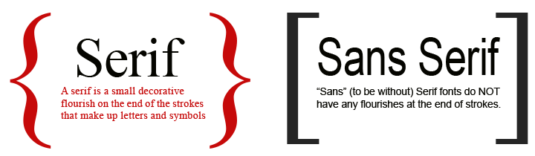
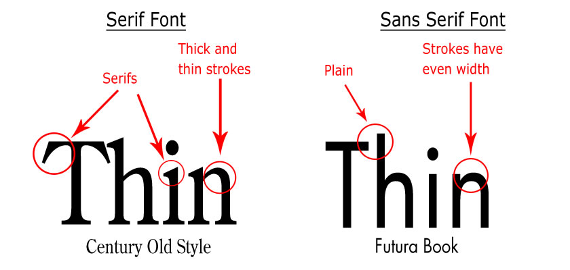
ШРИФТ РАЗМЕРІ
Слайд тақырыбы 32-40 pt.
Текст 24-28 pt.
Сурет ішіндегі текст 14 pt.
Arial тәрізді Sans serif шрифтері Times New Roman сияқты шрифтерге қарағанда оқылуға жеңіл.

Slide 12
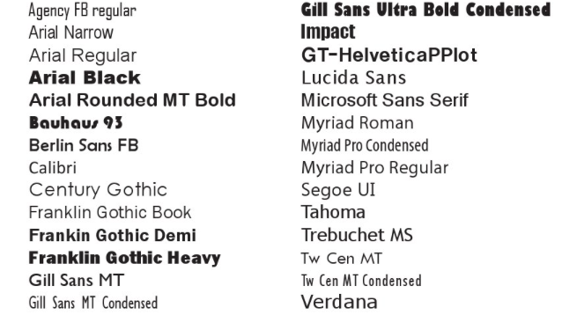
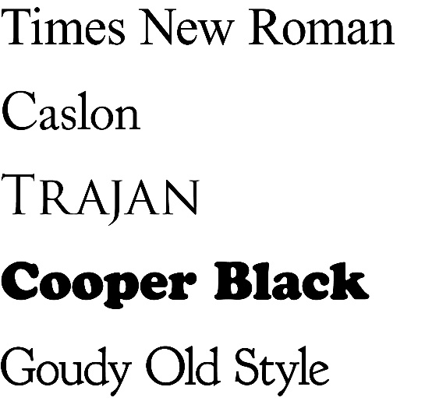
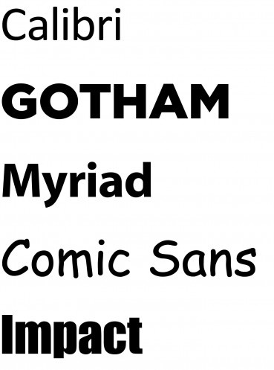
Most people tend to interchangeably use Serif and Sans-Serif Fonts. The truth is, doing this might affect the readability of the page. Sans Serif Fonts are usually used for pages that should be seen from afar. These are very readable even from a great distance. Meanwhile, Serif Fonts are used for private-reading activities. That is why most books use serif fonts.
Sans Serif fonts
VS
Serif fonts

Slide 13


СУРЕТТЕР МЕН КЕСТЕЛЕР
Постер презентация талаптарына қараңыз!
POSTER PRESENTATION

Slide 14
ПРЕЗЕНТАЦИЯ
Уақыт регламенті. Бір слайдқа– 2-3 минут
Слайд саны –20 дан аспауы керек, одан көп болса тыңдармандар қабылдай алмайды
Дизайн қарапайым болуы керек.
Әр слайдтың тақырыбы, суреттердің, кестенің аты болу керек

Slide 15
Жалпы, баяндамадан кейін көптеген адамдар естігенінің 10% -ын, оқығанының 20 % -ын және көргені мен естігенінің 50% -ына дейін есте сақтайды.
Әдетте, 40 минуттық баяндаманың алғашқы 10 минутында және соңғы 5 минутында адамдардың назар аударуы жоғары болады.
Сондықтан, сөйлеу кезінде дауыс арқылы, ақпаратқа баса назар аударту арқылы және баяндама аясындағы жаңа тақырыпқа аударту керек.

Slide 16
СҰРАҚТАР МЕН ЖАУАПТАР БӨЛІМІ
Сұраққа жауап беру кезінде үнемі сыпайы болыңыз
Егер сұрақтың жауабын білмесеңіз, онымен келісіңіз
Жауапты аудиторияға бағыттаңыз
Баяндама кезінде сөзіңізді бөлуге жол бермеңіз, сұраққа баяндама соңында жауап беретініңізді айтыңыз
Егер сұрақты түсінбесеңіз:
қайталауын сұраңыз
сұрақты басқаша қоюуын сұраңыз не түсіндірмесін сұраңыз
Баяндамадан кейін кездесіп, сұрақты талқылауға шақырыңыз
Егер сұрақ қоюшы жауабыңызға қанағаттанбай келесі сұрақтардытізбелей берсе, жауап берген соң аудиторияның басқа секторынан келесі сұрақ қоюшыны іздеңіз.

Slide 17
http://www.toastmasters.org/
http://web.mit.edu/urop/resources/speaking.html

